Slide 1

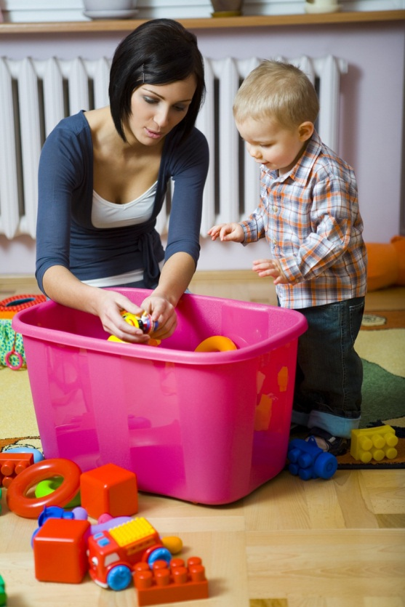
Игра –
основной вид деятельности дошкольника
Выполнила: педагог- психолог МБДОУ 158
Габдуллина Ольга Викторовна

Slide 2
«Игра – это огромное светлое окно, через которое в духовный мир ребенка вливается живительный поток представлений, понятий об окружающем мире. Игра – это искра, зажигающая огонек пытливости и любознательности».
В.А.Сухомлинский

Slide 3

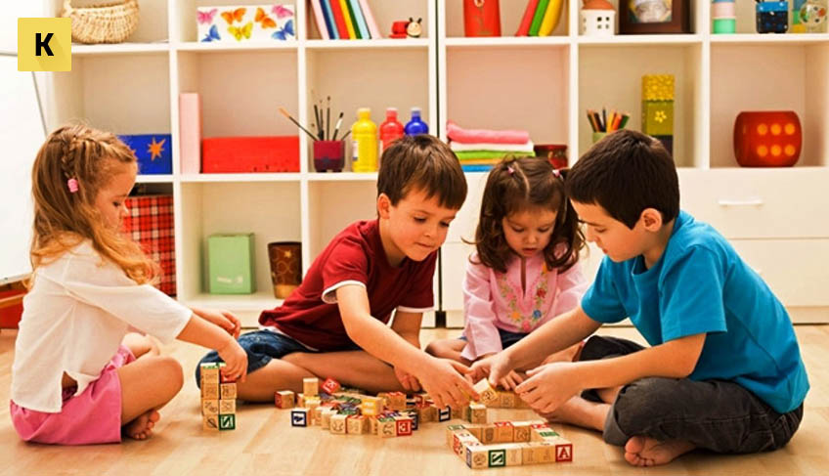
Игра - основной вид деятельности дошкольников, ведь именно в игре удовлетворяются основные потребности ребенка:
- в движении;
- в общении;
-в познании;
-в самореализации, свободе, самостоятельности;
-в радости, удовольствии;
-потребность быть «как взрослый».

Slide 4
В игре , благодаря игровой мотивации, развиваются:
- воображение и фантазия;
- коммуникативные способности;
- способность к символизации и преобразованию;
- функция обобщения;
- произвольность поведение (сила воли);
- идеальный план;
- умение думать и др.

Slide 5
Функции игры:
- воспитательные;
- развивающие;
- обучающие;
- организаторские;
- коррекционные;
- реабилитационные;
- саморазвитие.

Slide 6
Значение игры для ребенка дошкольного возраста:
Игра организует чувства ребенка и влияет на его поступки.
С эмоциональной точки зрения технология игры феноменальна и не похожа на другие воспитательные технологии. Она предлагает детям удовольствие, разнообразные развлечения и одновременно с этим формирует необходимые для жизни в обществе модели нравственного поведения.
Овладевая знаниями, полученными в ходе игры, ребенок приобщается к культуре страны, в которой живет и культуре мира.
Игра помогает ребенку усвоить общественный опыт и превратить его в достояние личности.
Именно в игре развивается воля ребенка, поскольку ребенок, овладевая в ходе игро­вой деятельности каким-либо новым для него способом действий, учится преодолевать трудности.
В ходе игры развивается умственная деятельность.

Slide 7

В современной дошкольной педагогике принята классификация игр С.А. Козловой, Т.А. Куликовой:
творческие игры (сюжетно-ролевые, театрализованные, игры драматизации, режиссерские, строительные);
дидактические игры (игры с предметами, настольно-печатные, словесные);
подвижные игры.

Slide 8

Творческие игры - составляют наиболее насыщенную типовую группу игр для дошкольников. Творческими их называют потому, что дети самостоятельно определяют цель, содержание и правила игры, изображая чаще всего, окружающую жизнь, деятельность человека и отношения между людьми.

Slide 9
Творческие игры:
- Сюжетно - ролевые (с элементами труда, с элементами художественно-творческой деятельности);
- Театрализованная деятельность (режиссерские, игры – драматизации);
- Конструкторские.

Slide 10
Игры с правилами.
Эти игры дают возможность систематически упражнять детей в становлении у детей определённых привычек, они очень важны для физического и умственного развития, воспитания характера и воли. Без таких игр в детском саду сложно было бы проводить образовательно-воспитательную работу. Игры с правилами дети усваивают от взрослых, друг от друга. Много из них передаётся из поколения в поколение, однако воспитатели, выбирая игру обязательно должно учитывать требования современности.
По содержанию и ведению игры с правилами делятся на две группы: дидактические и подвижные.

Slide 11
Дидактические игры -способствуют, главным образом развитию умственных способностей детей, поскольку содержат умственное задание, в решении которого и есть смысл игры. Они также способствуют развитию органов чувств, внимания, логического мышления. Обязательным условием дидактической игры являются правила, без которых деятельность приобретает стихийный характер.
Виды дидактических игр:
игры с предметами;
настольно-печатные игры;
словесные игры.

Slide 12
Подвижные игры важны для физического воспитания дошкольников, потому, что способствуют их гармоническому развитию, удовлетворяют потребность малышей в движений, способствуют обогащению их двигательного опыт. Подвижные игры бывают: с бегом, с прыжками, с перестроениями, с ловлей, с метанием, с лазанием.

Slide 13
Игра по утверждению П. Лесгафта – это средство, с помощью которого дети проявляют свою самостоятельность во время распределения ролей и действий в процессе игры. Ребёнок живет в игре.
И задача педагогов - стать направляющим и связующим звеном в цепи ребёнок-игра, тактично поддерживая руководство обогащать игровой опыт малышей.

